Slide 1
Daily paper-reading
VGG
Author: Karen Simonyan & Andrew Zisserman, University of Oxford
Published on: ICLR.2015
Notes:
ILSVRC分类第二名（第一名是googlenet）
ILSVRC:ImageNet Large Scale Visual Recognition Competition 其实就是imagenet
ICLR，全称为「International Conference on Learning Representations」（国际学习表征会议）
VGG是他们组的名称

Slide 2
Background
目前对卷积神经网络进行的改进
更小的filter和更小的stride（ZFnet）
使用不同缩放尺寸的图片进行训练和评测
没有对于网络深度的探索

Slide 3
Contribution
通过在卷积层中使用3*3的kernel加深网络，分类任务表现更好

Slide 4
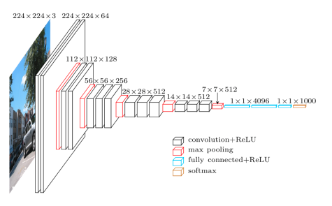
Architecture
input image：224*224， RGB normalization
kernel size 3*3 （增加感受野，减少参数），stride 1，padding 1（保持图片尺寸不变）
kernel size 1*1 increase the non-linearity of the decision function without affecting the receptive fields of the conv. layers
max pooling 2*2 stride 2
ReLU，没有用LRN（对性能无效果并会增加计算量和内存）
VGG16
+dropout
Notes:
13个conv加3个fc

Slide 5
Why smaller filter
3层3*3的卷积感受野和7*7的相同
参数少45%左右
加深网络，更多的ReLU
1*1的卷积相当于就是一个线性变换，但是同时也使用ReLU作为激活函数

Slide 6
Train with initialisation
initialised the first four convolutional layers and the last three fully-connected layers with the layers of net A （VGG11）
结论：pre-train和随机初始化差不多

Slide 7
Convert FC to conv in test
the first FC layer to a 7 × 7 conv. layer, the last two FC layers to 1 × 1 conv. layers
优点：
可以接受不同尺寸的输入
更多的ReLU

Slide 8
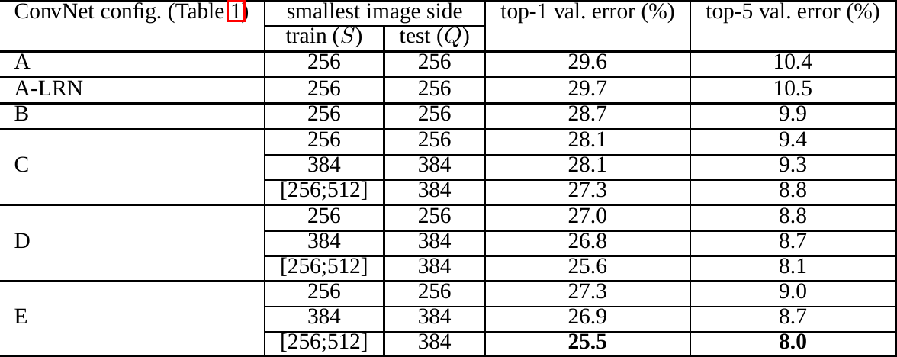
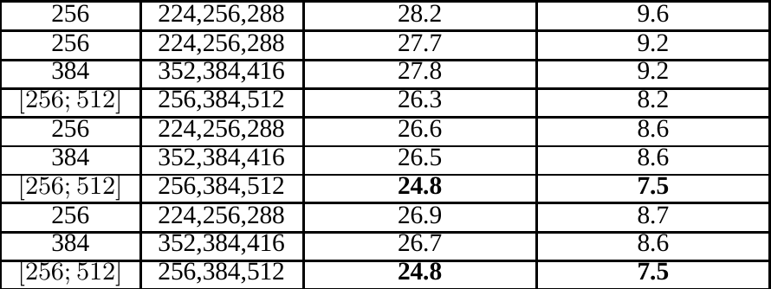
Scale Jittering
结论：对图像做抖动（包括train和test）能够显著提升模型性能
VGG11
VGG13
VGG16
VGG19
Notes:
固定S，Q的变化范围为正负32
抖动S，Q的变化范围为正负128

